Slide 1
デザイン実例集
8 画像のレイアウト

Slide 2
BEFORE

Slide 3
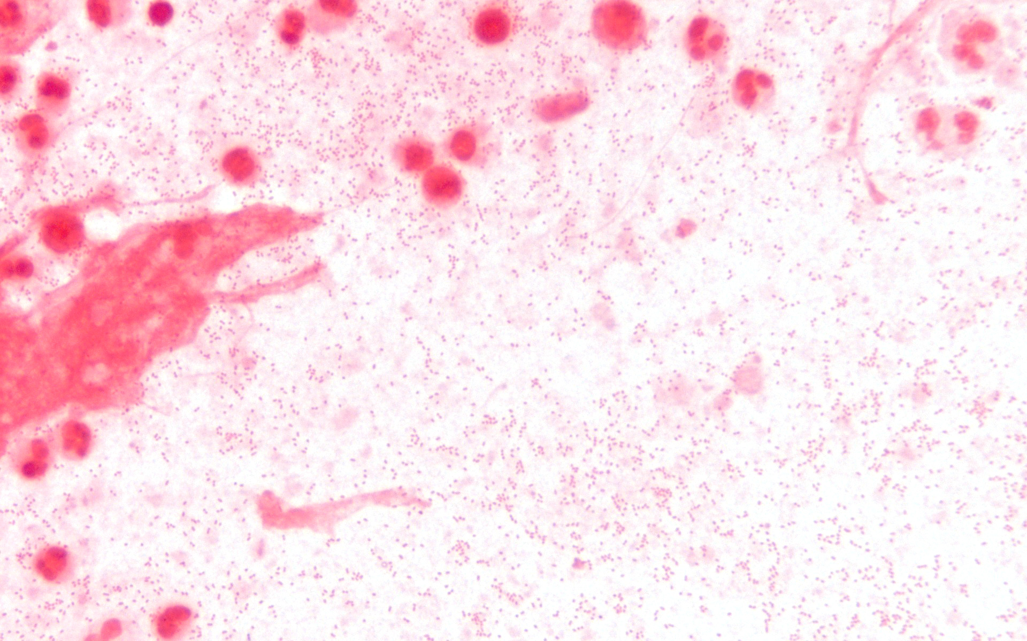
インフルエンザ桿菌（Haemophilus influenzae ）
グラム陰性桿菌
b型(Hib)が5歳未満の乳幼児に感染 することで、肺炎、敗血症、髄膜炎、 化膿性関節炎等の重篤な疾患を 引き起こす
ワクチン接種により重篤な感染リスク を95%以上減らすことができる
Wikimedia Commons

Slide 4
AFTER

Slide 5
インフルエンザ桿菌
Haemophilus influenzae
グラム陰性桿菌
b型(Hib)が5歳未満の乳幼児に感染する
ことで、肺炎、敗血症、髄膜炎、化膿性
関節炎等の重篤な疾患を引き起こす
ワクチン接種により重篤な感染リスク を95%以上減らすことができる

